Slide 1
Название проекта: “Спутник-1”
Название команды: “Министерство обороны Кербина”
Состав команды и роли:
Суслов И. С. - Лидер команды, занимается расчетом математической модели и составлением отчета.
Забродин Р. У. - занимается расчетом математической модели.
Бобыкин В. С. - отвечает за постройку ракеты и её запуск в KSP.
Андрейчик А. А. - отвечает за написание кода для симуляции в KSP.

Slide 2
Цели и задачи:
Цель проекта: разработка математической и физической модели и проведение симуляции миссии «Спутник-1».
Задачи миссии:
Сбор и анализ всей необходимой информации о предстоящем полете.
Выбор и изучение подходящих математических моделей для планирования миссии.
Разработка Python-программы для расчёта параметров полёта и управления аппаратом в KSP.
Выполнение миссии в игре KSP, с фиксацией всех ключевых данных и составлением протокола.
Подготовка отчета, анализ результатов, и формулирование выводов о проделанной работе.

Slide 3
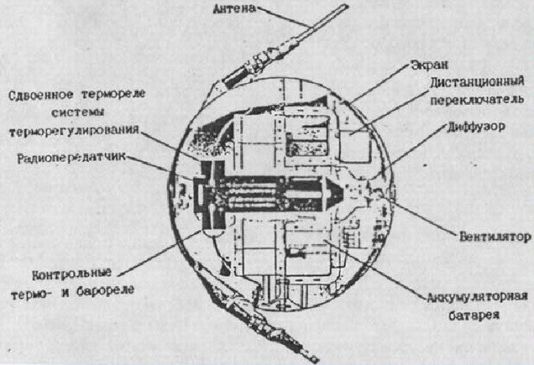
1.3 Технические характеристики Спутника-1
Начало полёта – 4 октября 1957 в 19:28:34 по Гринвичу
Окончание полёта – 4 января 1958
Масса аппарата – 83,6 кг;
Максимальный диаметр – 0,58 м.
Наклонение орбиты – 65,1°.
Период обращения – 96,7 мин.
Перигей – 228 км.
Апогей – 947 км.
Витков – 1440

Slide 4
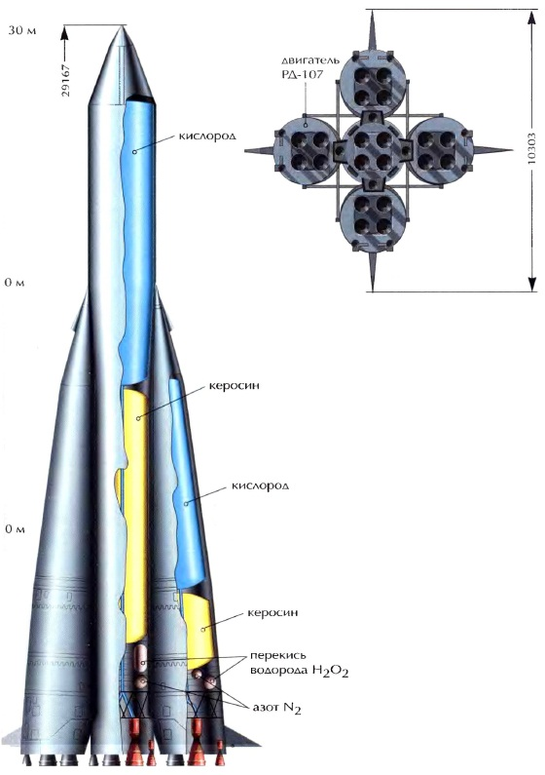
1.5 Технические характеристики первой ракеты Р-7
Максимальная дальность полета – 8 000 км.
Стартовая масса – 283 тонны
Масса топлива – 250 тонн
Масса полезной нагрузки – 5.4 тонн
Длина ракеты – 31,4 метра
Диаметр ракеты – 1,2 метра
Тип головной части – моноблочная

Slide 5
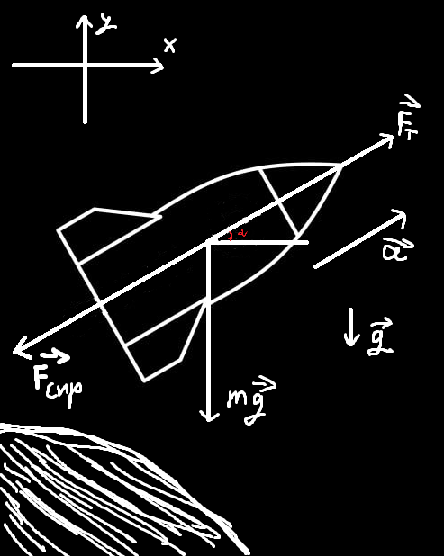
физико-математическая модель
На ракету действуют три силы. Сила сопротивления воздуха, сила тяжести и сила тяги.

Slide 6
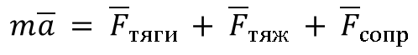
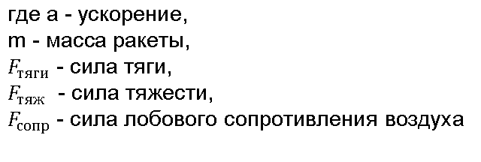
Второй закон Ньютона и силы действующие на ракету
2.3.1 Второй закон Ньютона
$$m\overline{a} = {\overline{F}}_{тяги} + {\overline{F}}_{тяж} + {\overline{F}}_{сопр}$$
$$\text{где а - ускорение,}$$
$$\text{m}\text{ - масса ракеты,}$$
$$F_{тяги}\text{ - сила тяги,}$$
$$F_{тяж}\text{ - сила тяжести,}$$
$$F_{сопр}\text{ - сила лобового сопротивления воздуха}$$
2.3.2 Сила тяжести
$$F_{тяж}\left(t\right) = m\left(t\right)⋅g\left(t\right)$$
$$g\left(h,t\right)=\frac{M⋅G}{\left(R+h\left(t\right)\right)}$$
где M - масса планеты, G - ускорение свободного падения,
R - радиус планеты, h - высота, которая зависит от времени.

Slide 7
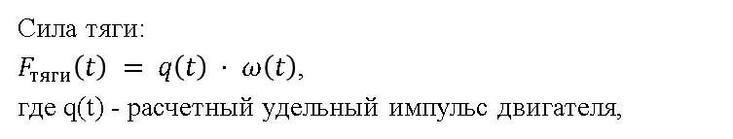
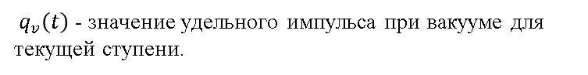
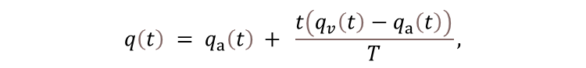
2.3.3 Сила тяги реактивного двигателя
Сила тяги:
$F_{тяги}\left(t\right) = q\left(t\right) ⋅ ω\left(t\right)$,
где q(t) - расчетный удельный импульс двигателя,
$$q\left(t\right) = q_{a}\left(t\right) + \frac{t\left(q_{v}\left(t\right)−q_{a}\left(t\right)\right)}{T},$$
- значение удельного импульса при 1 атм. Для текущей ступени.
$q_{a}\left(t\right)$
где
$q_{v}\left(t\right)$ - значение удельного импульса при вакууме для текущей ступени.
T - время выхода на орбиту, равное $t_{0} + t_{1} + t_{2}$.

Slide 8
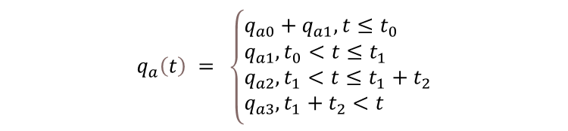
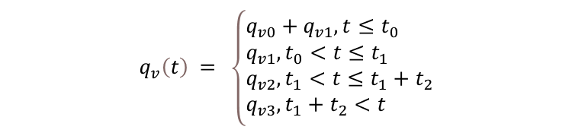
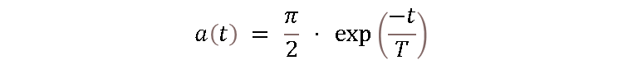
$$q_{a}\left(t\right) = \left\{\begin{aligned}&q_{a0}+q_{a1}, t≤t_{0} \\ &q_{a1}, t_{0}<t≤t_{1} \\ &q_{a2}, t_{1}<t≤t_{1}+t_{2} \\ &q_{a3},t_{1}+t_{2}<t\end{aligned}\right.$$
$$q_{v}\left(t\right) = \left\{\begin{aligned}&q_{v0}+q_{v1}, t≤t_{0} \\ &q_{v1}, t_{0}<t≤t_{1} \\ &q_{v2}, t_{1}<t≤t_{1}+t_{2} \\ &q_{v3}, t_{1}+t_{2}<t\end{aligned}\right.$$
Ракета летит под оптимальным углом к горизонту:
$$a\left(t\right) = \frac{π}{2} ⋅ \exp\left(\frac{−t}{T}\right)$$
Где T $≈$ 170с.

Slide 9
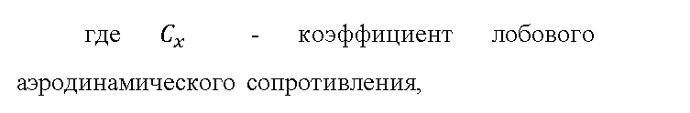
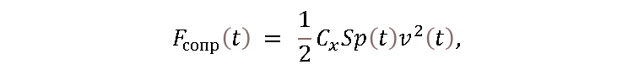
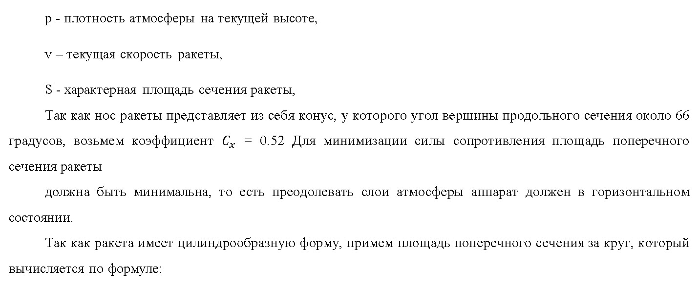
2.3.4 Сила сопротивления воздуха
Сила лобового сопротивления воздуха:
$$F_{сопр}\left(t\right) = \frac{1}{2}C_{x}Sp\left(t\right)v^{2}\left(t\right),$$
где $C_{x}$ - коэффициент лобового аэродинамического сопротивления,
p - плотность атмосферы на текущей высоте,
v – текущая скорость ракеты,
S - характерная площадь сечения ракеты,
Так как нос ракеты представляет из себя конус, у которого угол вершины продольного сечения около 66 градусов, возьмем коэффициент $C_{x}$ = 0.52 Для минимизации силы сопротивления площадь поперечного сечения ракеты
должна быть минимальна, то есть преодолевать слои атмосферы аппарат должен в горизонтальном состоянии.
Так как ракета имеет цилиндрообразную форму, примем площадь поперечного сечения за круг, который вычисляется по формуле:

Slide 10
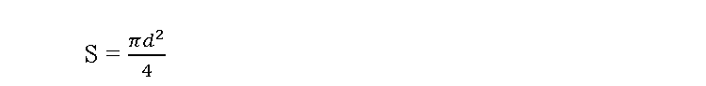
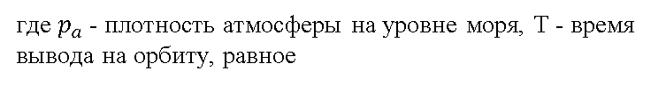
S = $\frac{πd^{2}}{4}$
где $p_{a}$- плотность атмосферы на уровне моря, Т - время вывода на орбиту, равное
p(t) = $p_{a} = \frac{t⋅p_{a}}{T},$
$$t_{0} + t_{1} + t_{2}$$
Итог:
$$F_{сопр }\left(t\right) = f\left(v,p\right)$$

Slide 11
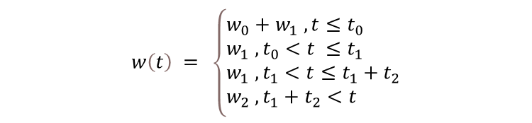
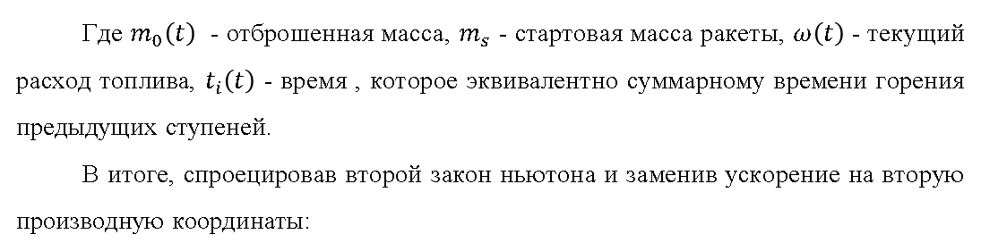
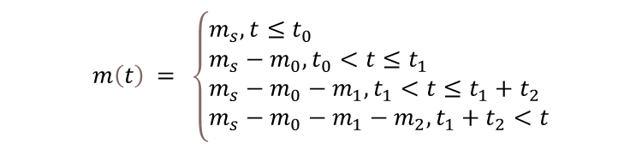
2.4 Изменение массы ракеты
Изменение массы ракеты:
$$m\left(t\right) = m_{0}\left(t\right) − ω\left(t\right)\left(t−t_{i}\left(t\right)\right)$$
$$w\left(t\right) = \left\{\begin{aligned}&w_{0}+w_{1} , t≤t_{0} \\ &w_{1} , t_{0}<t ≤t_{1} \\ &w_{1} , t_{1}<t≤t_{1}+t_{2} \\ &w_{2} , t_{1}+t_{2}<t\end{aligned}\right.$$
$$m\left(t\right) = \left\{\begin{aligned}&m_{s}, t≤t_{0} \\ &m_{s}−m_{0},t_{0}<t≤t_{1} \\ &m_{s}−m_{0}−m_{1}, t_{1}<t≤t_{1}+t_{2} \\ &m_{s}−m_{0}−m_{1}−m_{2},t_{1}+t_{2}<t\end{aligned}\right.$$
Где $m_{0}\left(t\right)$ - отброшенная масса, $m_{s}$ - стартовая масса ракеты, $ω\left(t\right)$ - текущий расход топлива, $t_{i}\left(t\right)$ - время , которое эквивалентно суммарному времени горения предыдущих ступеней.
В итоге, спроецировав второй закон ньютона и заменив ускорение на вторую производную координаты:

Slide 12
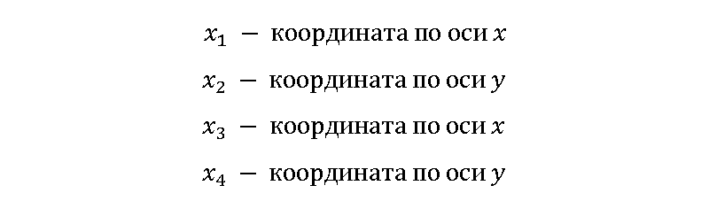
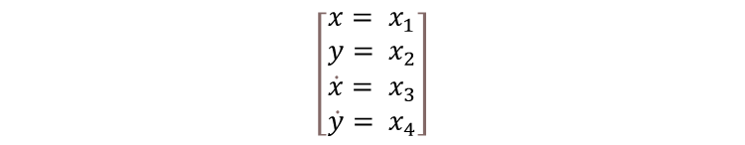
$$\ddot{x} = \frac{q\left(t\right) ⋅ ω\left(t\right) ⋅ \cos{a}\left(t\right)}{m\left(t\right)} − \frac{C_{x} ⋅ S ⋅ p\left(t\right) ⋅ v^{2}\left(t\right) ⋅ \cos{α}\left(t\right)}{2⋅m\left(t\right)}$$
$\ddot{y} = \frac{q\left(t\right) ⋅ ω\left(t\right) ⋅ \sin{a}\left(t\right)}{m\left(t\right)} − \frac{C_{x} ⋅ S ⋅ p\left(t\right) ⋅ v^{2}\left(t\right) ⋅ \sin{a}\left(t\right)}{2⋅m\left(t\right)} − g\left(h,t\right)$
Произведем замену :
$$\left[\begin{aligned}&x= x_{1} \\ &y= x_{2} \\ &\dot{x}= x_{3} \\ &\dot{y}= x_{4}\end{aligned}\right]$$
Где :
$${ x}_{1} − координата по оси x$$
$$x_{2} − координата по оси y$$
$$x_{3} − координата по оси x$$
$$x_{4} − координата по оси y$$
Получим систему:

Slide 13
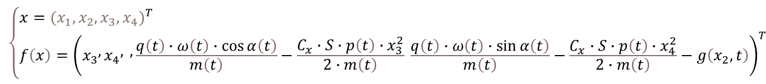
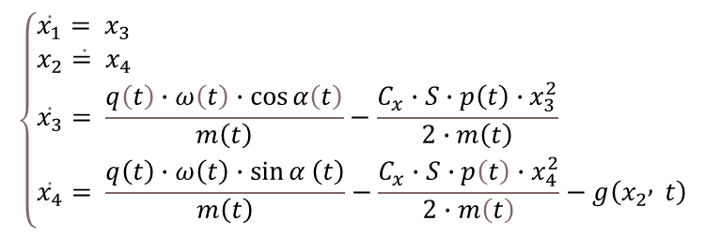
$$\left\{\begin{aligned}&\dot{x_{1}}= x_{3} \\ &\dot{x_{2}= x_{4}} \\ &\dot{x_{3}}= \frac{q\left(t\right)∙ω\left(t\right)∙\cos{α\left(t\right)}}{m\left(t\right)}−\frac{C_{x}∙S∙p\left(t\right)∙x_{3}^{2}}{2∙m\left(t\right)} \\ &\dot{x_{4}}= \frac{q\left(t\right)∙ω\left(t\right)∙\sin{α}\left(t\right)}{m\left(t\right)}−\frac{C_{x}∙S∙p\left(t\right)∙x_{4}^{2}}{2∙m\left(t\right)}−g\left(x_{2} , t\right)\end{aligned}\right.$$
В итоге
$$\left\{\begin{aligned}&x={(x_{1},x_{2},x_{3},x_{4})}^{T} \\ &f\left(x\right)={\left(x_{3} , x_{4} , , \frac{q\left(t\right)∙ω\left(t\right)∙\cos{α\left(t\right)}}{m\left(t\right)}−\frac{C_{x}∙S∙p\left(t\right)∙x_{3}^{2}}{2∙m\left(t\right)} \frac{q\left(t\right)∙ω\left(t\right)∙\sin{α\left(t\right)}}{m\left(t\right)}−\frac{C_{x}∙S∙p\left(t\right)∙x_{4}^{2}}{2∙m\left(t\right)}−g\left(x_{2}, t\right)\right)}^{T}\end{aligned}\right.$$
$$\vec{x} =\vec{f}\left(t , \vec{x}\right)$$
Для решения следующей задачи воспользуемся методом Рунге-Кутта, реализованную в программе

Slide 14
Программная реализация:
Библиотеки , используемые для построения графиков и решения физмат модели.
Numpy
Matplotlib
Time
Krpc
SciPy

Slide 15
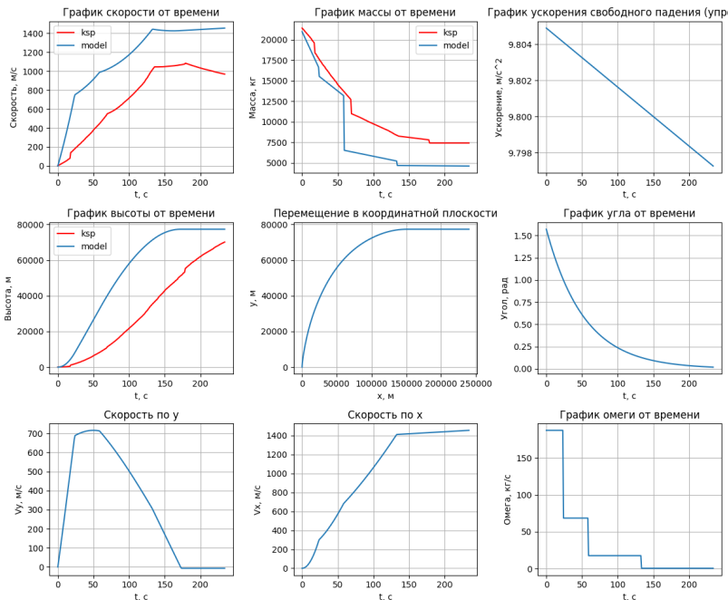
Полученные графики

Slide 16
2.4 Расхождения мат. модели и полета
Приведем тезисы расхождений данных по мат. модели и симуляции. Причины обусловлены следующими факторами со стороны KSP и мат. модели:
Kerbal Space Program использует наиболее сложную интерпретацию физических процессов, нежели наша мат. модель.
Отказ от учета некоторых аэродинамических моментов. Физика не может рассчитать множество различных коэффициентов (коэффициент подъемной силы, коэффициент боковой силы, коэффициент статической продольной устойчивости) - все эти коэффициенты, которые влияют на важные формулы, могут быть рассчитаны только на практике и то приблизительно.
Численные округления и погрешности. При численном решении дифференциальных уравнений возникают округления, которые накапливаются и влияют на промежуточные и конечные результаты.
Разное время достижения определенной высоты.

Slide 17
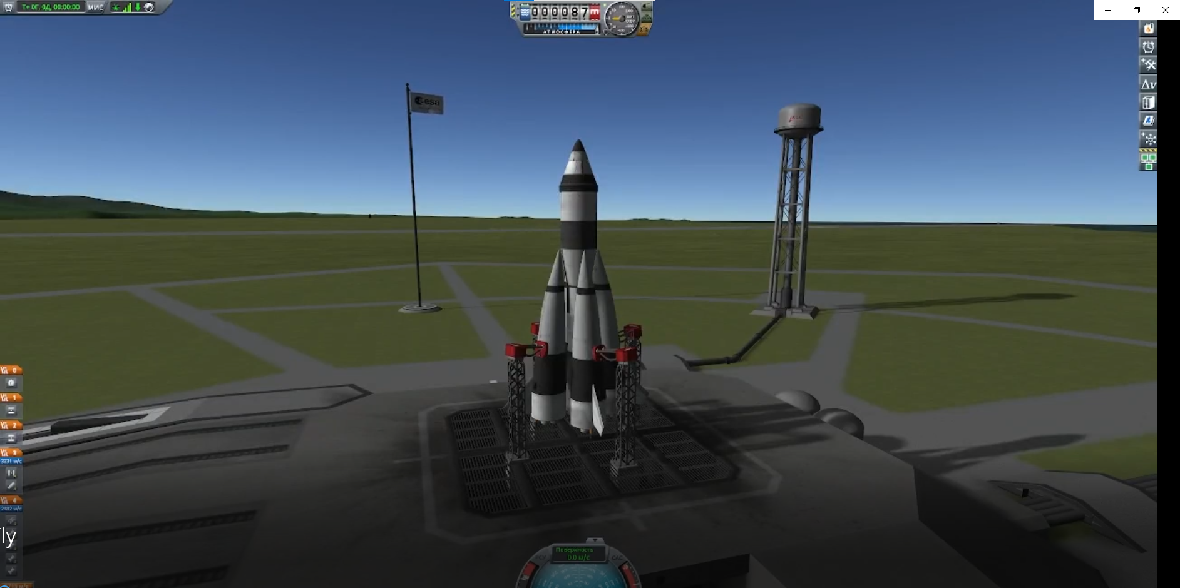
Реализация полета с помощью KRPC
Алгоритм моделирования миссии:
Подготовка к запуску ракеты представляем собой: поднятие тяги на 100% и включение SAS. Ракеты начинает свои первые движения и после достигаем скорости в 550 м/с - снижаем тягу до 55%.

Slide 18
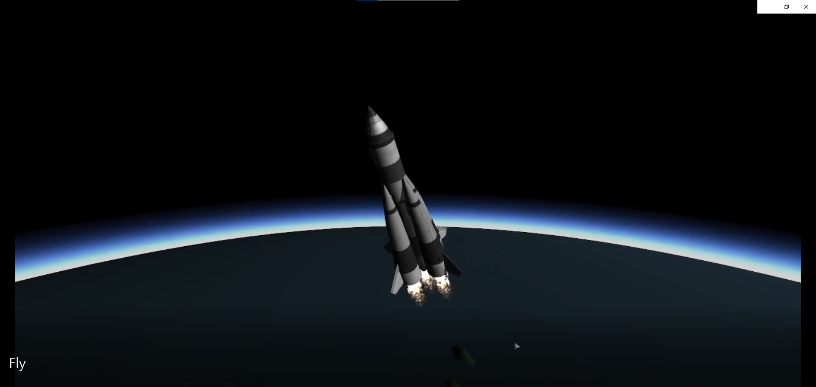

Slide 19
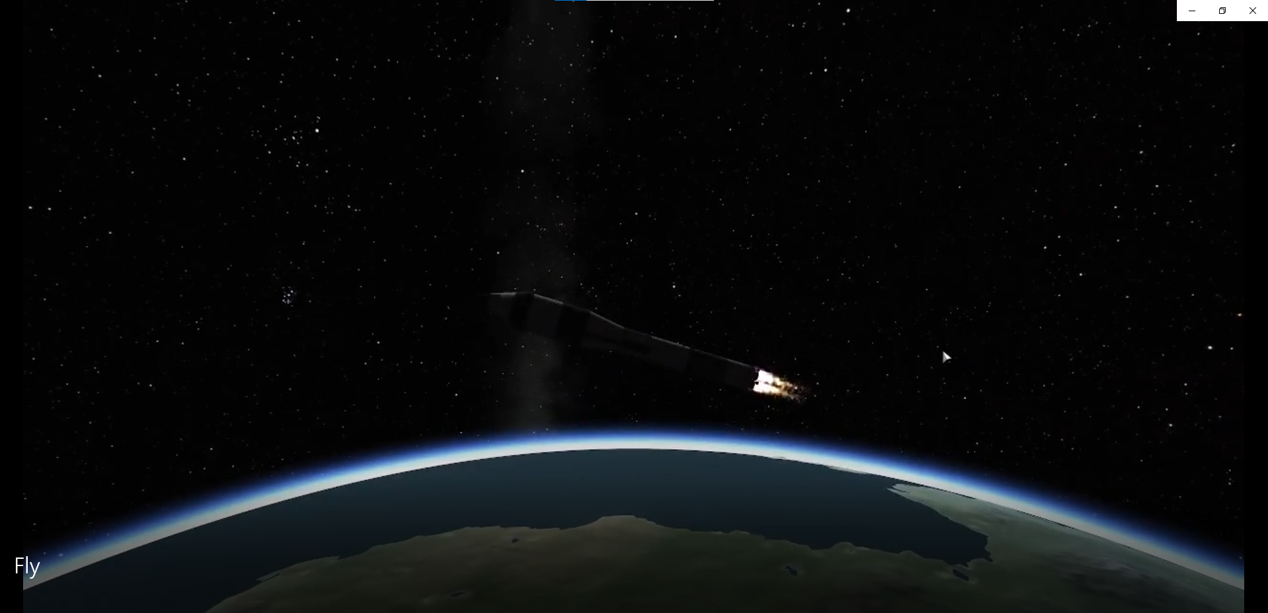
При достижении нулевого перицентра начинаем выравнивать ракету, тем самым поднимаем апоцентр. Как только пересекли отметку перицентра и апоцентра выключаем двигатели и выпускаем спутник на орбиту.

Slide 20
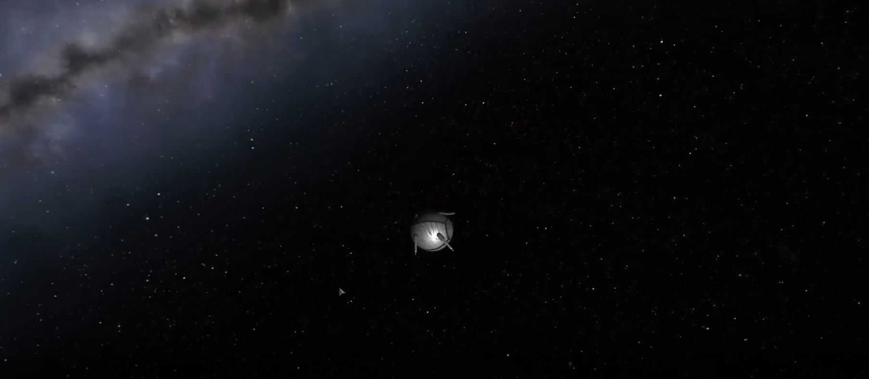

Slide 21
Выполнив все вышеперечисленные действия, наш спутник
удачно выходит на орбиту Кербина.

Slide 22
Заключение
В результате выполнения данного проекта наша команда промоделировала в Kerbal Space Program полет первого искусственного спутника Земли.
Мы стремились не только к достижению успешного результата, но и к ясности и доступности нашего проекта. Наш опыт в игре Kerbal Space Program не только интересен нам, но и может вдохновить других на использование творческих подходов к изучению полетов в космос.
Задачи, которые ставились перед проектом, были выполнены. Разрабатывая математическую и физическую модель данного полета, мы осуществили успешный вывод Спутника-1 на космическую орбиту в рамках игры Kerbal Space Program. А также привели тезисы , почему графики математической модели и полета не совпадают.

